Slide 1
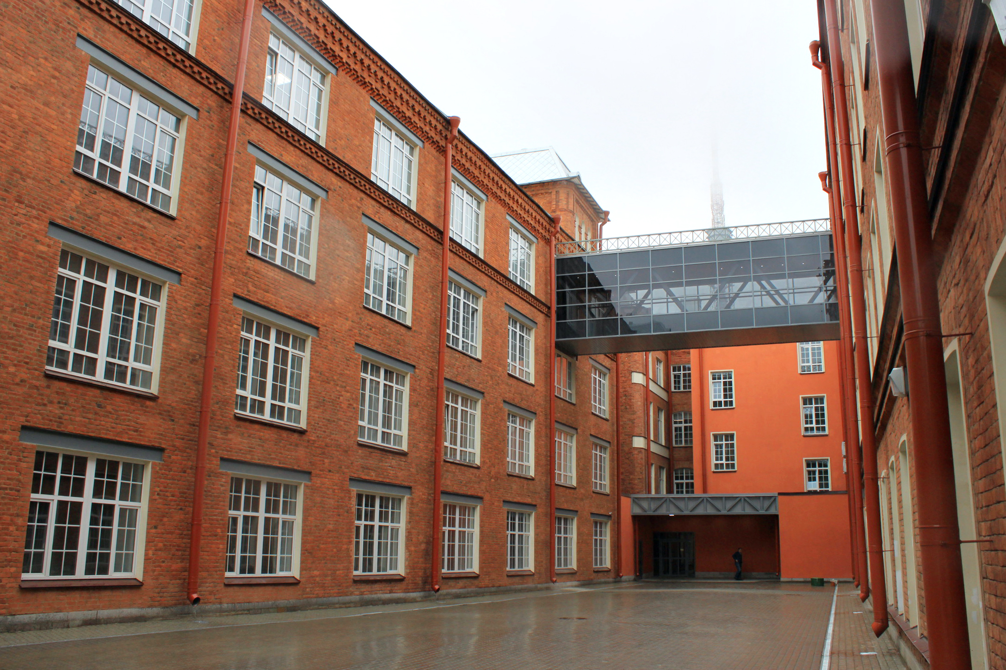
Основные результаты исполнения финансового плана ВШЭ – Санкт-Петербург за 2017 год и проект финансового плана на 2018 год
Л.А. Кутузова
Начальник финансового управления
НИУ «Высшая школа экономики» в Санкт-Петербурге

Slide 2
Основные параметры планирования поступлений от приносящей доход деятельности в 2018 году:
фото
фото
Высшая школа экономики, Санкт-Петербург, 2018

Slide 3
Основные условия планирования расходов бюджета кампуса в 2018 году:
Безусловное выполнение всех обязательств по оплате труда, с учетом выполнения требований "майских указов" Президента РФ в части отношения заработной платы ППС к средней заработной плате по региону
Сохранение действующих инструментов академического развития и перенос части расходов НИУ ВШЭ на ЦБ кампуса
Изменение принципов финансирования факультетов филиала (увеличение % отчислений от реализации программ ВПО с 5% до 15%)
Существенно увеличение затрат на содержание инфраструктуры филиала с учетом прироста эксплуатируемых площадей и необходимости их дооснащения ИТ-оборудованием, мебелью, инвентарем в соотвествии со стандартами НИУ ВШЭ
Увеличение расходов на международную деятельность, развитие образовательных программ, рекламу и проведение общекампусных мероприятий
«Балансировка» доходов и расходов в разрезе центрального бюджета филиала, бюджетов факультетов, бюджетов зарабатывающих подразделений и сводного бюджета филиала в целом
фото
фото
Высшая школа экономики, Санкт-Петербург, 2018

Slide 4
Ключевые показатели бюджета
НИУ ВШЭ - Санкт-Петербург на 2018 год, тыс.руб.
 |  | 2017 |  | 2018 (план)
ОСТАТОК нач.периода |  | 54 711,5 |  | 63 971,3
ДОХОДЫ |  | 1 089 965,8 |  | 1 348 955,3
РАСХОДЫ |  | 1 080 706,0 |  | 1 411 796,3
Превышение доходов над расходами ("-" дефицит, "+" профицит) |  | 9 259,8 |  | -62 841,0
% |  | 0,9% |  | -4,5%
ОСТАТОК кон.периода |  | 63 971,3 |  | 1 130,3
фото
фото
Высшая школа экономики, Санкт-Петербург, 2018

Slide 5
Структура и динамика доходов НИУ ВШЭ - Санкт-Петербург в 2016-2018 гг.
фото
фото
Высшая школа экономики, Санкт-Петербург, 2018

Slide 6
Сравнительная динамика доходов
НИУ ВШЭ - Санкт-Петербург в 2014-2018 гг., тыс.руб.
(без учета целевой субсидии)
Приведенное количество студентов в год, чел.
22,2%
34,3 %
54,6%
45,3 %
53,6%
фото
77,8 %
65,7 %
54,7 %
46,4 %
45,4 %
фото
Размер субсидии на одного студента в год, тыс.руб.
Высшая школа экономики, Санкт-Петербург, 2018

Slide 7
Динамика и структура расходов НИУ ВШЭ - Санкт-Петербург
в 2016 - 2018 гг. (тыс.руб.), включая целевые субсидии:
фото
фото
Высшая школа экономики, Санкт-Петербург, 2018

Slide 8
Динамика и структура расходов НИУ ВШЭ - Санкт-Петербург
в 2016 - 2018 гг. (млн.руб.), включая целевые субсидии, укрупненно:
фото
фото
Высшая школа экономики, Санкт-Петербург, 2018

Slide 9
Динамика средней заработной платы НИУ ВШЭ - Санкт-Петербург 2014-2018 гг., тыс.руб.
Динамика средней заработной платы работников НИУ ВШЭ - Санкт-Петербург 2014-2018 гг.
фото
Динамика отношения средней заработной платы отдельных категорий к средней по региону, %:
фото
Высшая школа экономики, Санкт-Петербург, 2018

Slide 10
Детализация раздела «Текущие расходы» по статье «Обязательства по оплате труда»
 |  | 2016 |  |  | 2017 (факт) |  |  | 2018 (план) |  |  | 2018 - 2017
 |  | тыс.руб. | доля, % в составе расходов |  | тыс.руб. | доля, % в составе расходов |  | тыс.руб. | доля, % в составе расходов |  | ∆, тыс.руб. | % к 2017
Обязательства по оплате труда |  | 602 242,1 |  |  | 724 837,6 |  |  | 800 208,9 |  |  | 75 371,3 | 10,4%
ППС |  | 307 296,6 | 51,0% |  | 384 915,9 | 53,1% |  | 441 777,5 | 55,2% |  | 56 861,7 | 14,8%
УВП |  | 58 553,6 | 9,7% |  | 62 708,0 | 8,7% |  | 65 582,6 | 8,2% |  | 2 874,6 | 4,6%
АУП |  | 110 780,3 | 18,4% |  | 141 751,2 | 19,6% |  | 142 368,4 | 17,8% |  | 617,2 | 0,4%
АХО |  | 58 567,4 | 9,7% |  | 69 819,9 | 9,6% |  | 70 829,0 | 8,9% |  | 1 009,1 | 1,4%
НР |  | 34 580,6 | 5,7% |  | 29 228,1 | 4,0% |  | 32 916,0 | 4,1% |  | 3 687,9 | 12,6%
ДПО |  | 32 463,6 | 5,4% |  | 36 414,6 | 5,0% |  | 46 735,4 | 5,8% |  | 10 320,8 | 28,3%
фото
фото
Высшая школа экономики, Санкт-Петербург, 2018

Slide 11
Детализация подраздела «Текущие расходы» по статье «Обязательства по оплате труда»
фото
фото
Высшая школа экономики, Санкт-Петербург, 2018

Slide 12
Сравнительные объемы доходов от реализации платных программ ВПО, зачисляемых в бюджеты факультетов НИУ ВШЭ - Санкт-Петербург в 2014-2018 гг., тыс.руб.
Наименование показателя | 2014 | 2015 | 2016 | 2017 | 2018 (план)
Бюджеты факультетов, тыс.руб. | 18 669,3 | 6 095,6 | 8 875,4 | 13 754,1 | 42 292,3
Доля в общей сумме поступивших доходов от реализации платных программ ВПО, % | 31% | 5% | 5,4% | 5,0% | 15%
фото
фото
Высшая школа экономики, Санкт-Петербург, 2018

Slide 13
Проект решения Ученого совета НИУ ВШЭ – Санкт-Петербург:
Одобрить показатели исполнения Финансового плана НИУ ВШЭ – Санкт-Петербург на 2017 год и утвердить показатели Финансового плана НИУ ВШЭ – Санкт-Петербург на 2018 год.
Одобрить увеличение доли доходов факультетов от реализации платных образовательных программ ВПО с 5% до 15%.
ПЭО совместно с учебным блоком и деканами внести изменения в «Положение о бюджете факультета» в части распределения доходов внутри факультетов в следующих пропорциях:
- 40% зачисляемых доходов – в распоряжение декана факультета,
- 20% - в распоряжение руководителей образовательных программ факультета (пропорционально доле доходов от реализации ОП),
- 20% - в распоряжение руководителей департаментов (пропорционально количеству ставок),
- 20% - резерв.
4. ПЭО подготовить проект приказа об отчислениях в ЦБ кампуса и представить на утверждение установленным порядком
фото
фото
Высшая школа экономики, Санкт-Петербург, 2018

Slide 14
Спасибо за внимание!
lkutuzova@hse.ru

